Slide 1

Sistemas Elétricos
Elementos componentes de Uma instalação Elétrica
Os condutores Elétricos
Dimensionamento dos condutores Elétricos
Aula 06

Slide 2
O Condutor Elétrico
Condutor elétrico: é um corpo constituído de material bom condutor, destinado à transmissão da eletricidade. Em geral é de cobre eletrolítico e, em certos casos, de alumínio.
Fio: é um condutor sólido, maciço, em geral de seção circular, com ou sem isolamento.
Cabo: é um conjunto de fios encordoados, não isolados entre si.
Os cabos podem ser isolados ou não (cabo nu), conforme o uso a que se destina. São mais flexíveis que um fio de mesma capacidade de carga.

Slide 3




O Condutor Elétrico
Fio sem isolamento
Fio com isolamento
Cabo sem isolamento
Cabo com isolamento

Slide 4
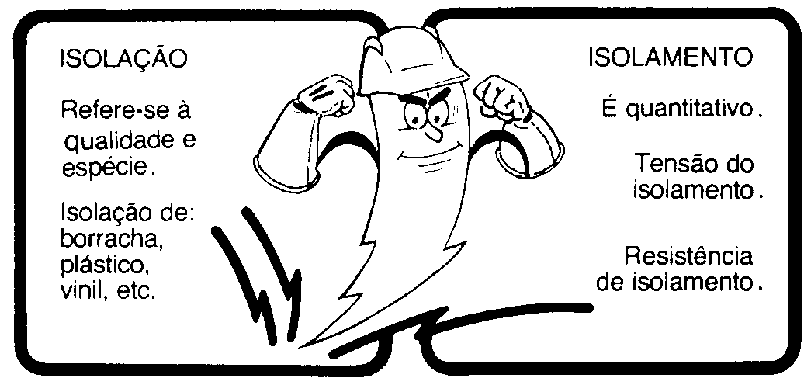
Isolação x Isolamento
Isolação - É aplicada sobre o condutor com a finalidade de isolá-lo eletricamente do ambiente que o circunda ou de outros condutores próximos (instalados no mesmo eletroduto).
Ex: Cloreto de Polivinila (PVC), Polietileno (PE).

Slide 5
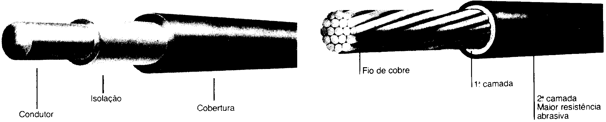
Isolação x Isolamento
Cobertura - É um invólucro externo não metálico e contínuo, sem função de isolação, destinado a proteger o fio ou cabo contra influências externas.

Slide 6
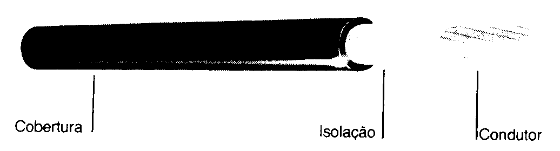
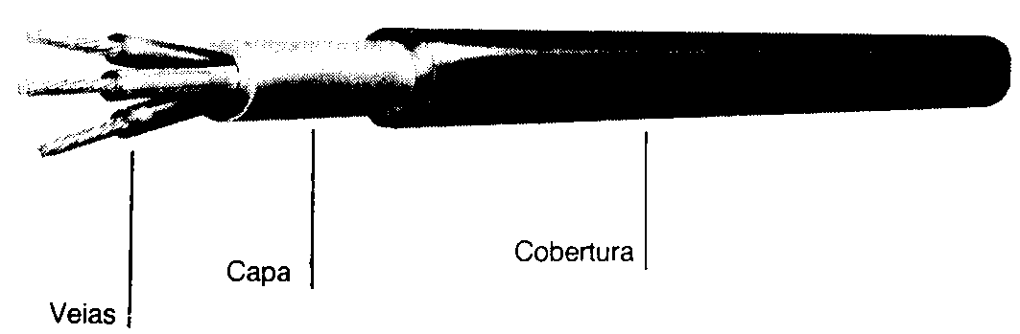
Tipos de Cabos
Os cabos podem ser:
unipolares, quando constituídos por um condutor de fios trançados com cobertura isolante protetora;
multipolares, quando constituídos por dois ou mais condutores isolados, protegidos por uma camada protetora de cobertura comum.

Slide 7
Tipos de Condutores de Baixa tensão (0,6 kV – 0,75kV – 1 kV)
Em geral, os fios e cabos são designados em termos de seu comportamento quando submetidos à ação do fogo, isto é, em função do material de sua isolação e cobertura. Assim os cabos elétricos podem ser classificados em quatro grandes categorias:
Propagadores de chama
Ex - Etilenopropileno (EPR) e o Polietileno reticulado (XLPE).
Não propagadores de chama
Ex - Cloreto de polivinila (PVC) e o neoprene.
Resistentes à chama
Ex - Sintenax Antiflam, da Pirelli e o Noflam BWF 750 V, da Ficap.
Resistentes ao fogo.

Slide 8
Seções Mínimas dos Condutores
Em instalações residenciais só podem ser empregados condutores de cobre, exceto condutores de aterramento e proteção.
Em instalações comerciais é permitido o emprego de condutores de alumínio com seções iguais ou superiores a 50 mm².
Em instalações industriais podem ser utilizados condutores de alumínio, desde que sejam obedecidas simultaneamente as seguintes condições:
Seção nominal dos condutores seja ≥ 16 mm².
Potência instalada seja igual ou superior a 50 kW.
Instalações e manutenção qualificadas.

Slide 9
Seções Mínimas dos Condutores
Tipo de Instalação |  | Utilização do Circuito | Seção mínima do condutor (mm²) - Material
Instalações fixas em geral | Cabos isolados | Circuitos de iluminação | 1,5 - Cu 16 - Al
 |  | Circuitos de força (Tomadas de corrente) | 2,5 - Cu 16 - Al
 |  | Circuitos de sinalização e circuitos de controle | 0,5 - Cu
 | Condutores nus | Circuitos de força | 10 - Cu 16 - Al
 |  | Circuitos de sinalização e circuitos de controle | 4 - Cu
Ligações flexíveis feitas com cabos isolados |  | Para um equipamento específico | Como especificado na norma do equipamento
 |  | Para qualquer outra aplicação (Extensões) | 0,75 - Cu
 |  | Circuitos a extra-baixa tensão | 0,75 - Cu

Slide 10
Redução da Seção do condutor Neutro
Seção dos condutores fase (mm²) | Seção mínima do condutor neutro (mm²)
De 1,5 a 25 | Mesma seção do condutor fase
35 | 25
50 | 25
70 | 35
95 | 50
110 | 70
150 | 70
185 | 95
240 | 110
300 | 150
400 | 185
Notas:
Os valores acima são aplicáveis quando os condutores fase e o condutor neutro forem constituídos pelo mesmo metal.
Em nenhuma circunstância o condutor neutro pode ser comum a vários circuitos.

Slide 11
Redução da Seção do condutor Neutro
Observação Importante:
Situações nas quais o condutor neutro não pode ser reduzido:
Em circuitos monofásicos e bifásicos, qualquer que seja a seção da fase;
Em circuitos trifásicos, quando o condutor fase tiver seção menor ou igual a 25 mm², em cobre ou em alumínio;
Em circuitos trifásicos, quando for prevista a presença de harmônicos para qualquer seção.

Slide 12
Dimensionamento dos Condutores Elétricos
Dimensionar um circuito, terminal ou de distribuição, é determinar a seção dos condutores e a corrente nominal do dispositivo de proteção contra sobrecorrentes. No caso mais geral, o dimensionamento de um circuito deve seguir as seguintes etapas:
Determinação da corrente de projeto;
Escolha do tipo de condutor e sua maneira de instalar (isto é, escolha do tipo de linha elétrica a ser utilizado);

Slide 13
Dimensionamento dos Condutores Elétricos
Determinação da seção do condutor pelo critério da capacidade de condução de corrente;
Determinação da seção do condutor pelo critério da queda de tensão admissível;
Escolha da proteção contra correntes de sobrecarga e aplicação dos critérios de coordenação entre condutores e proteção contra correntes de sobrecargas;
Escolha da proteção contra correntes de curto-circuito e aplicação dos critérios de coordenação entre condutores e proteção contra correntes de curtos-circuitos.

Slide 14
Critério da Capacidade de Condução de Corrente (Critério do Aquecimento)
Entre os fatores que devem ser considerados na escolha da seção de um fio ou cabo, supostamente operando em condições de aquecimento normais, destacam-se:
O tipo de isolação e de cobertura do condutor, em geral é de PVC;
O número de condutores carregados, isto é, de condutores vivos, efetivamente percorridos pela corrente;
A maneira de instalar os cabos;
A proximidade de outros condutores, agrupamento com outros circuitos
A temperatura ambiente ou do solo no caso de linhas subterrâneas.

Slide 15
Número de Condutores Carregados
Tipo do Circuito | Número de Condutores Carregados
F + N | 2
F + F
2F + N | 3
3F
3F + N (equilibrado)
3F + N (lâmpadas de descarga) | 4

Slide 16
Tipos de Linhas Elétricas
Referência |  | Descrição
A | 1 | Condutores isolados, cabos unipolares ou multipolares em eletroduto embutido em parede termicamente isolante.
 | 2 | Cabos unipolares ou cabos multipolares embutidos diretamente em parede isolante.
 | 3 | Condutores isolados, cabos unipolares ou cabos multipolares em eletroduto contido em canaleta fechada.
B | 1 | Condutores isolados ou cabos unipolares em eletroduto aparente.
 | 2 | Condutores isolados ou cabos unipolares em calha.
 | 3 | Condutores isolados ou cabos unipolares em moldura.
 | 4 | Condutores isolados, cabos unipolares ou cabos multipolares em eletroduto contido em canaleta aberta ou ventilada.
 | 5 | Condutores isolados, cabos unipolares ou cabos multipolares em eletroduto embutido em alvenaria.
 | 6 | Cabos unipolares ou cabos multipolares contidos em blocos alveolados.
C | 1 | Cabos unipolares ou cabos multipolares diretamente fixado em parede ou teto.
 | 2 | Cabos unipolares ou cabos multipolares embutidos diretamente em alvenaria.
 | 3 | Cabos unipolares ou cabos multipolares em canaleta aberta ou ventilada.
 | 4 | Cabo multipolar em eletroduto aparente.
 | 5 | Cabo multipolar em calha.
D | 1 | Cabos unipolares ou cabos multipolares em eletroduto enterrado no solo.
 | 2 | Cabos unipolares ou cabos multipolares enterrados – diretamente – no solo.
 | 3 | Cabos unipolares ou cabos multipolares em canaleta fechada.

Slide 17
Fatores de correção para agrupamento de mais de um circuito ou mais de um cabo multipolar - k₁
Número de Circuitos Agrupados | Fator de Agrupamento (k₁)
1 | 1,00
2 | 0,80
3 | 0,70
4 | 0,65
5 | 0,60
6 | 0,57
7 | 0,54
8 | 0,52
9 a 10 | 0,50
11 a 15 | 0,45
16 a 19 | 0,41
≥ 20 | 0,38

Slide 18
Correção da Corrente de Projeto pelo Fator de Agrupamento
Para a correção da corrente de projeto calculada (I_{p}) para cada circuito, se faz necessário:
consultar a planta com a representação gráfica da fiação e seguir o percurso dos condutores de cada circuito, observando neste trajeto qual a situação em que temos o maior número de circuitos agrupados no eletroduto;
Após a identificação do maior agrupamento de cada circuito no projeto, ou seja, após a determinação do fator de correção (k₁), divide-se o valor da corrente de projeto (I_{p}) pelo respectivo fator de agrupamento obtendo-se uma corrente fictícia de projeto (I_{p}’), ou corrente de projeto corrigida.

Slide 19
Correção da Corrente de Projeto pelo Fator de Agrupamento
EXEMPLO: Em um trecho de uma instalação elétrica o Circuito 1 (Iluminação) tem o seu maior agrupamento com mais quatro circuitos. A corrente de projeto calculada para o Circuito 1 foi de 4,8 A. Qual o valor da corrente de projeto corrigida?
Maior número de circuitos agrupados dentro dos eletrodutos = Circuito 1 + 4 Circuitos = 5 Circuitos.
Valor do fator de correção k₁= 0,60.

Slide 20
Fator de correção para temperaturas ambientes diferentes de 30ºC para cabos não enterrados e de 20ºC (temperatura do solo) para cabos enterrados — k₂ .
Ambiente |  |  | Do Solo
Temperatura (°C) | Fator Térmico (k₂) |  | Temperatura (°C) | Fator Térmico (k₂)
 | Isolação |  |  | Isolação
 | PVC | EPR ou XLPE |  | PVC | EPR ou XLPE
10 | 1,22 | 1,15 | 10 | 1,10 | 1,07
15 | 1,17 | 1,11 | 15 | 1,05 | 1,04
20 | 1,11 | 1,08 | 25 | 0,95 | 0,96
25 | 1,06 | 1,04 | 30 | 0,89 | 0,93
35 | 0,94 | 0,96 | 35 | 0,84 | 0,89
40 | 0,87 | 0,91 | 40 | 0,77 | 0,85
45 | 0,79 | 0,87 | 45 | 0,71 | 0,80
50 | 0,71 | 0,82 | 50 | 0,63 | 0,76
55 | 0,61 | 0,76 | 55 | 0,55 | 0,71
60 | 0,50 | 0,71 | 60 | 0,45 | 0,65

Slide 21
Correção da Corrente de Projeto pelo Fator de Agrupamento
Após a determinação de todos os fatores de correção que se façam necessários, calcula-se a corrente de projeto corrigida I_{p}’, através da aplicação da fórmula apresentada a baixo, e entra-se com este valor na Tabela a seguir obtendo-se desta forma a bitola do condutor.

Slide 22
Capacidade de condução de corrente, em ampères, para as maneiras de instalar A, B, C e D
Condutores e cabos de cobre, com isolação de PVC.
2 e 3 condutores carregados.
Temperatura no condutor: 70ºC.
Temperatura ambiente: 30ºC para linhas não-subterrâneas e 20ºC para linhas subterrâneas.
Condutores de COBRE, com isolação de PVC
Seções Nominais (mm²) | Maneiras de Instalar (Tipos de Linhas)
 | A |  | B |  | C |  | D
 | Condutores Carregados |  | Condutores Carregados |  | Condutores Carregados |  | Condutores Carregados
 | 2 | 3 | 2 | 3 | 2 | 3 | 2 | 3
1 | 10 | 10,5 | 13,5 | 11 | 15 | 13,5 | 17,5 | 14,5
1,5 | 14,5 | 13 | 17,5 | 15,5 | 19,5 | 17,5 | 22 | 18
2,5 | 19,5 | 18 | 24 | 21 | 26 | 24 | 29 | 24
4 | 26 | 24 | 32 | 28 | 35 | 32 | 38 | 31
6 | 34 | 31 | 41 | 36 | 46 | 41 | 47 | 39
10 | 46 | 42 | 57 | 50 | 63 | 57 | 63 | 52
16 | 61 | 56 | 76 | 68 | 85 | 76 | 81 | 67
25 | 80 | 73 | 101 | 89 | 102 | 96 | 104 | 86
35 | 99 | 89 | 115 | 101 | 138 | 109 | 115 | 103
50 | 109 | 108 | 151 | 134 | 168 | 144 | 148 | 112
70 | 151 | 136 | 192 | 171 | 213 | 184 | 183 | 151
95 | 182 | 164 | 232 | 207 | 258 | 223 | 216 | 179
110 | 210 | 188 | 269 | 239 | 299 | 259 | 246 | 203

Slide 23
Critério da Máxima Queda de Tensão Admissível (Critério da Queda de Tensão)
Ao longo do circuito, desde o quadro geral ou a subestação até o ponto de utilização em um circuito terminal, ocorre uma queda na tensão. Assim, é necessário dimensionar os condutores para que esta redução na tensão não ultrapasse os limites estabelecidos pela norma NBR 5410, da ABNT.

Slide 24
Critério da Máxima Queda de Tensão Admissível (Critério da Queda de Tensão)
Os limites para a queda de tensão nas instalações são os seguintes:
Instalações Alimentadas a partir da Rede de Alta Tensão, isto é, a partir da Subestação.
Iluminação e tomadas: 7%
Outros usos: 7%
Instalações Alimentadas Diretamente em Rede de Baixa Tensão, a partir do Quadro Geral.
Iluminação e tomadas: 4%
Outros usos: 4%
Observação Importante:
Para qualquer dos dois casos, a queda de tensão, a partir do quadro terminal até o dispositivo ou equipamento consumidor de energia, deverá ser, no máximo, de 2%.

Slide 25
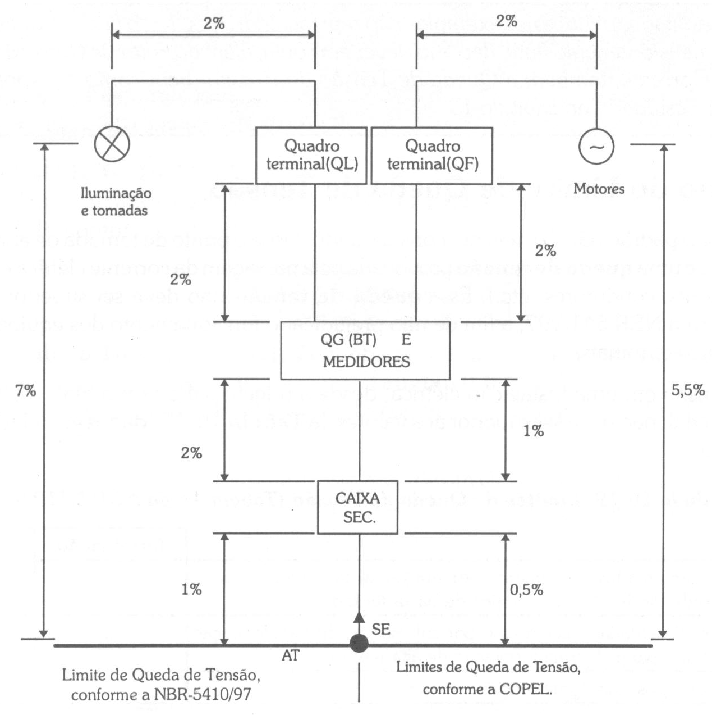
Limites máximos de queda de tensão estabelecidos pela NBR 5410 (7%) e COPEL (5,5%)

